Slide 2
Fagkveld Dommer

Slide 3
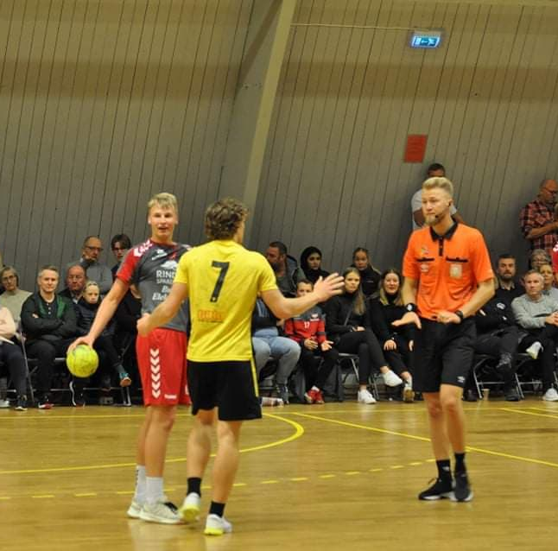
Møteregler
Skru av mikrofonen
Skru av video (opptar båndbredde)
Rekk opp hånden
Skriv i chat
NB! Videolenker til Youtube kommer i chat.

Slide 4
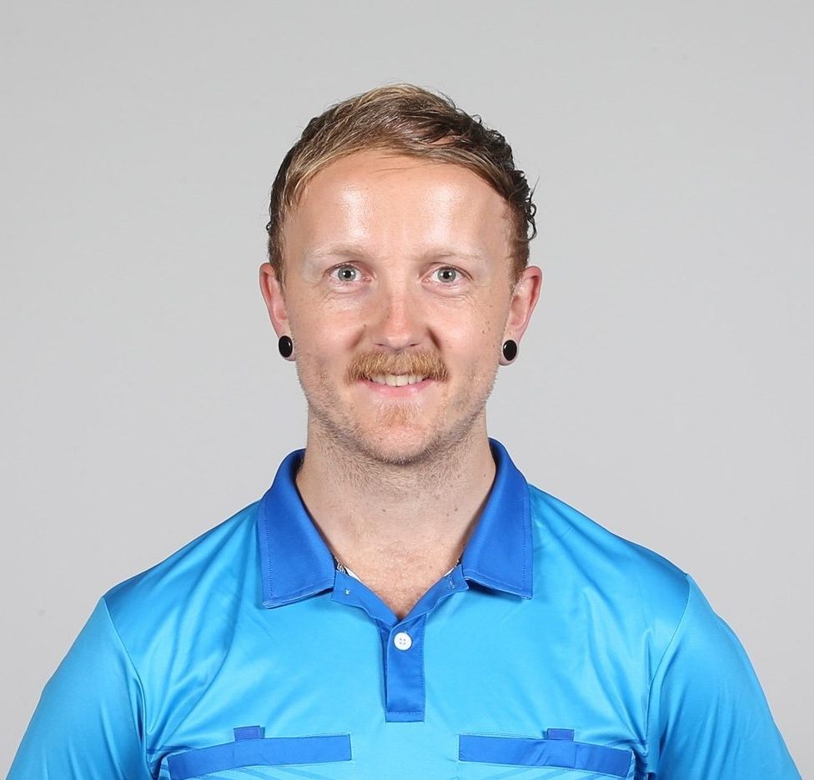
Presentatør
Ove Runhaug
Forbundsdommer
Dommerutvikler
Kursinstruktør
Leder dommergruppe 3

Slide 5
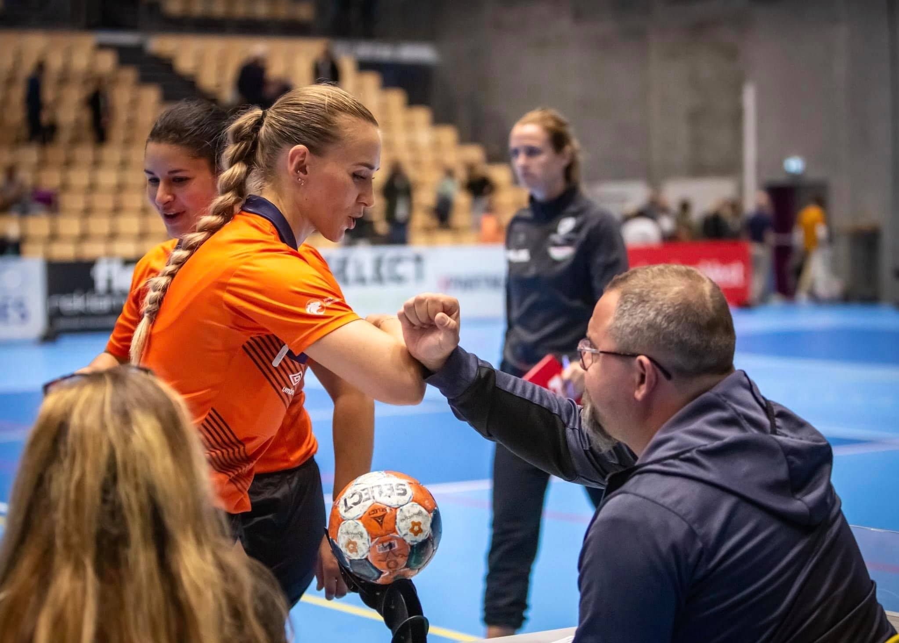
Agenda
Gjøre de enkle tingene riktig
Før kamp
(Under kamp)
Dommerutvikling
Etter kamp
Evaluering

Slide 6
Gjør de enkle tingene riktig
Det som ikke krever så mye av deg, men kan bety så mye.

Slide 7
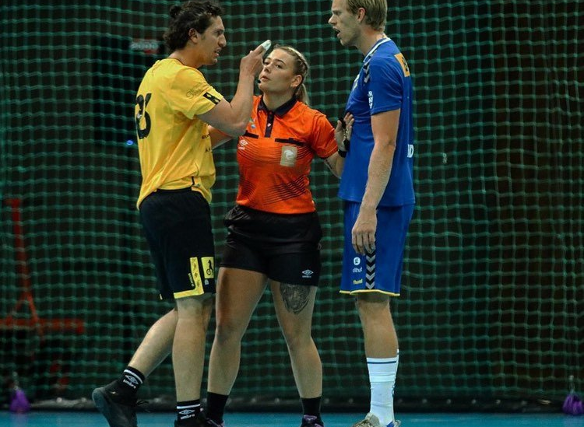
Start på plussiden før kampen
Oppmøte i god tid
Hils på lagledere
Smil til spillerne
Kontroller mål og bane
Loddtrekning ball/side
Alt før kampen har du full kontroll på!
Større rom for å gjøre feil

Slide 8
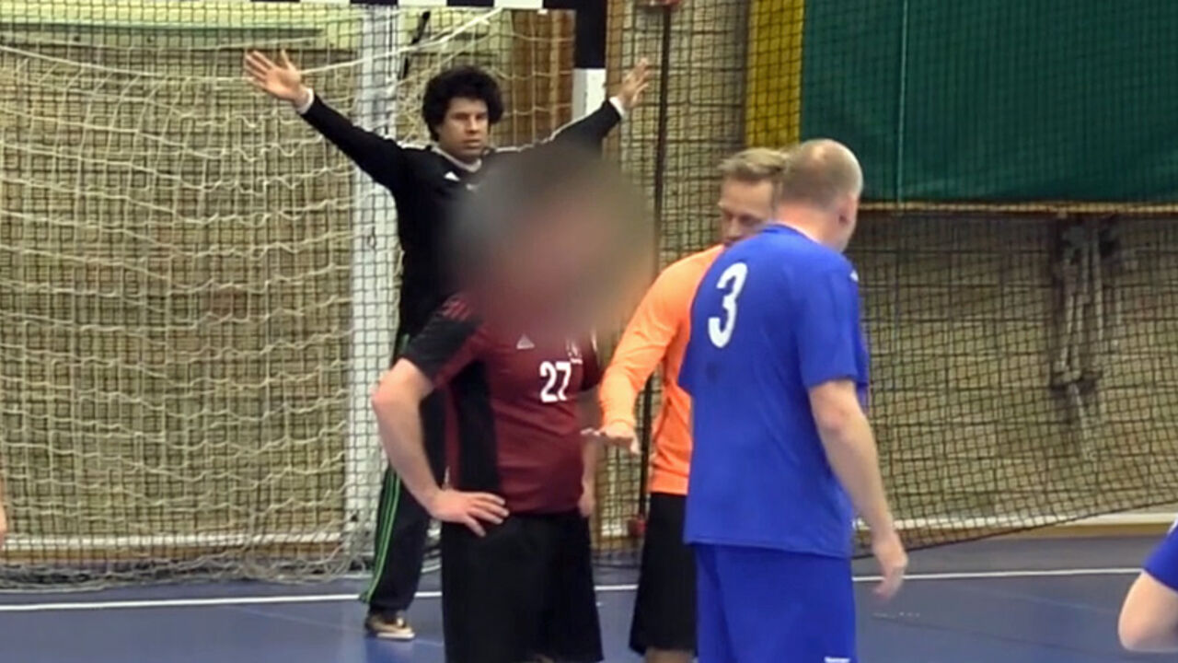
Dårlig oppførsel huskes MYE lenger enn dårlig dømming
Link til Youtube i chat
Notes:
https://youtu.be/gt7LUqWRldQ

Slide 9
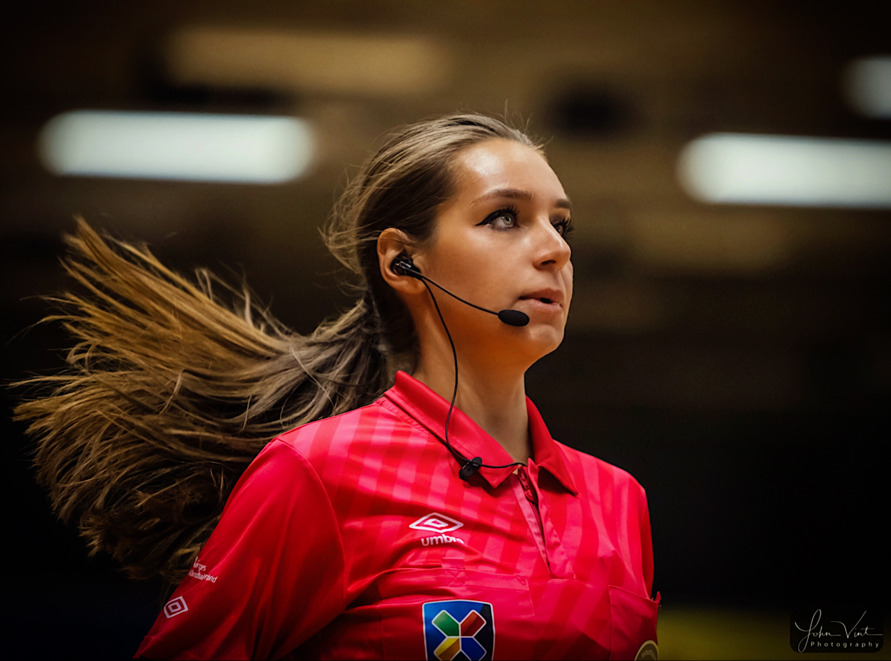
Opptreden
Stil og profil
Førsteinntrykk
Du går inn i en rolle og skal ut på scenen
Ydmykhet
Det holder ikke å være god til å dømme
Omdømme
Skaff deg fans

Slide 10
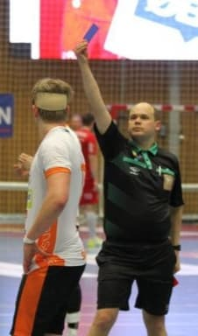
Apropos opptreden
Link til Youtube i chat
Salg
Kroppspråk
Fløyte
Tegn
Humør
Notes:
https://youtu.be/Peimms5LZ6s?t=10
Under kampen
Snakk med kropp og fløyte
Vis retning før du viser/forteller hvorfor
Vær bevegelig
Ta oppgaven alvorlig – alle kamper er viktige
Håndball er gøy – ha godt humør på banen

Slide 11
Dommerutvikling
- Den perfekte dommerprestasjonen finnes ikke.

Slide 12
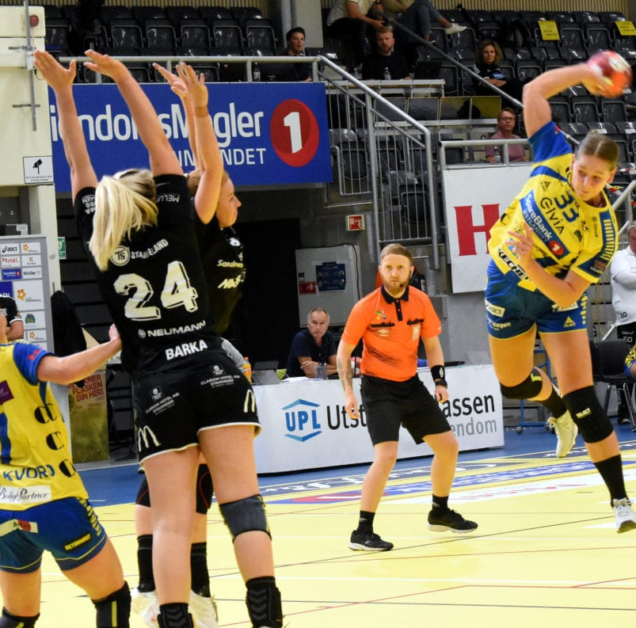
De tre S’ene
Selvevaluering
Selvrefleksjon
Selvinnsikt
Notes:
Når jeg er ute i hall for være dommerveileder spør jeg ofte hva dommerne tenker om kampen/egen prestasjon
Selv om det er masse å plukke på mtp dommerprestasjonen - hvis de klarer å identifisere det, så ligger det til rette for god utvikling.
Vi har ikke veiledere i alle kamper
Å innrømme feil sitte langt inne for mange, men det å gjøre feil er en del av håndballen.
Feil gjøres på alle nivåer av alle dommere, og det er det vi lærer av. Nullstill etter feil. En ulykke kommer sjelden alene. Fokus på neste utfordring.
Den perfekte dommerprestasjonen finnes ikke.
Video
Google docs
Observasjonsskjema

Slide 13
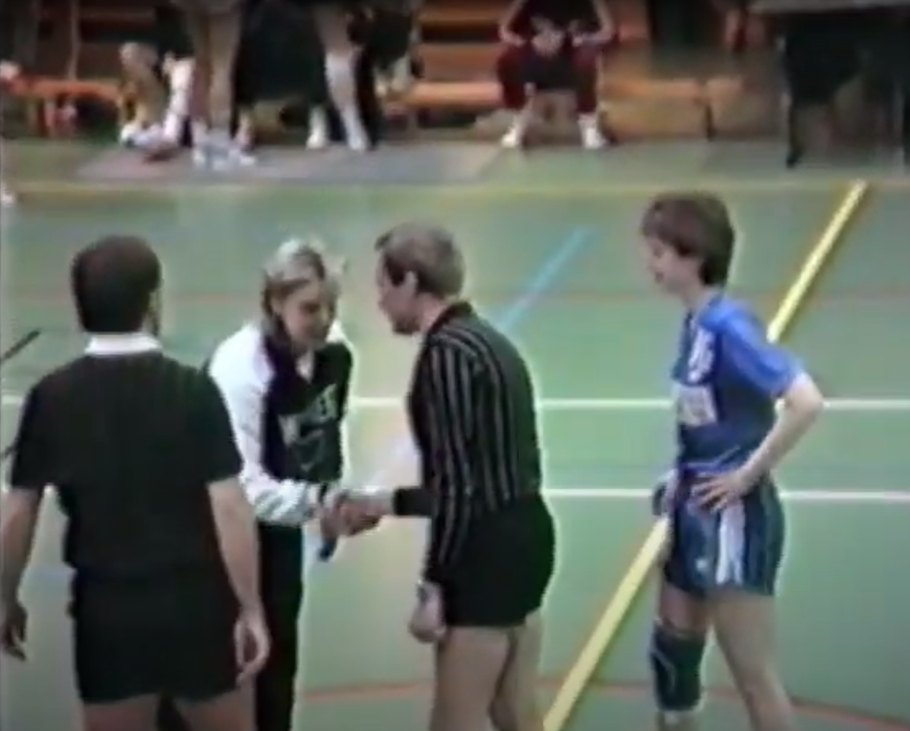
Be om tilbakemeldinger
Dommerveileder
Dommerkontakt
Makker
Foreldre
Sekretæriat
Lagledere
Andre ressurspersoner
Notes:
- Ikke alltid lagledere klarer å være konstruktive, men prøv å dra noe konstruktivt ut av kritikken deres.

Slide 14
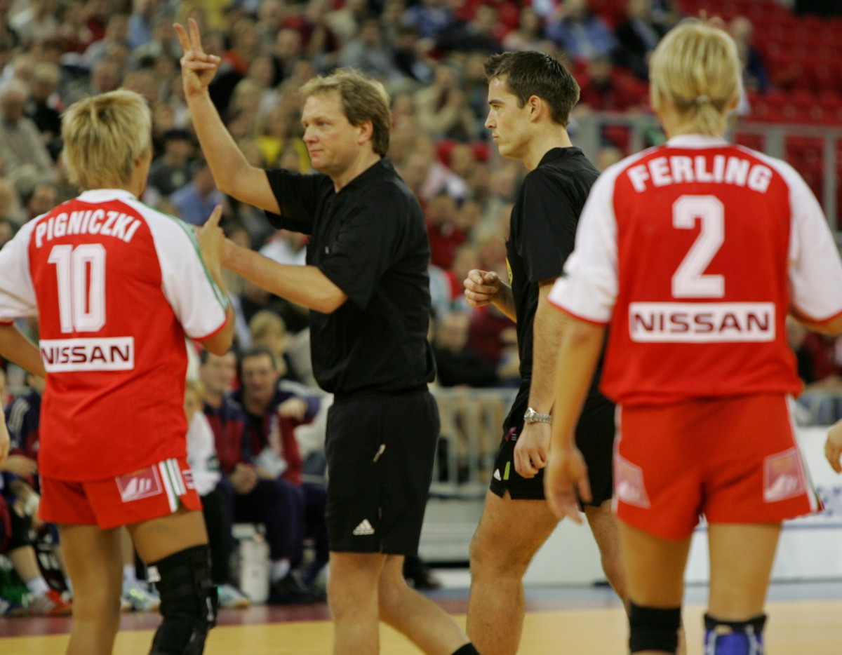
Respekt
Link til Youtube i chat
Notes:
https://youtu.be/-gbdi5mRSL4

Slide 15
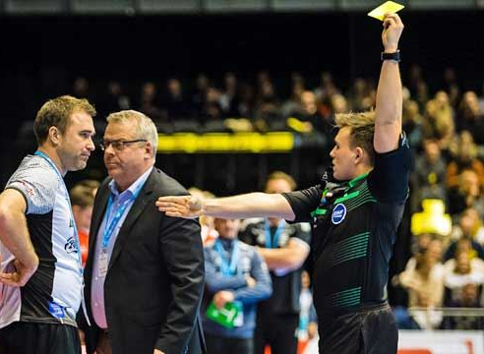
Til deg som vil satse
Omdømme
Levere gode prestasjoner over tid
Tålmodighet
Heller prøve å gjøre det man kan enn å angre på alt man ikke prøvde
Regelkunnskap
Notes:
Skaff deg fans
Vis deg frem når anledningen byr seg. Engasjer deg på samlingen. Spør spørsmål. Bruk dommerkontaken din. Bruk kolleger. Bruk andre ressurspersoner. Bruk hverandre. Støtt hverandre når man har opplevd noe tøft. Gi og ta imot konstruktiv kritikk.

Slide 16
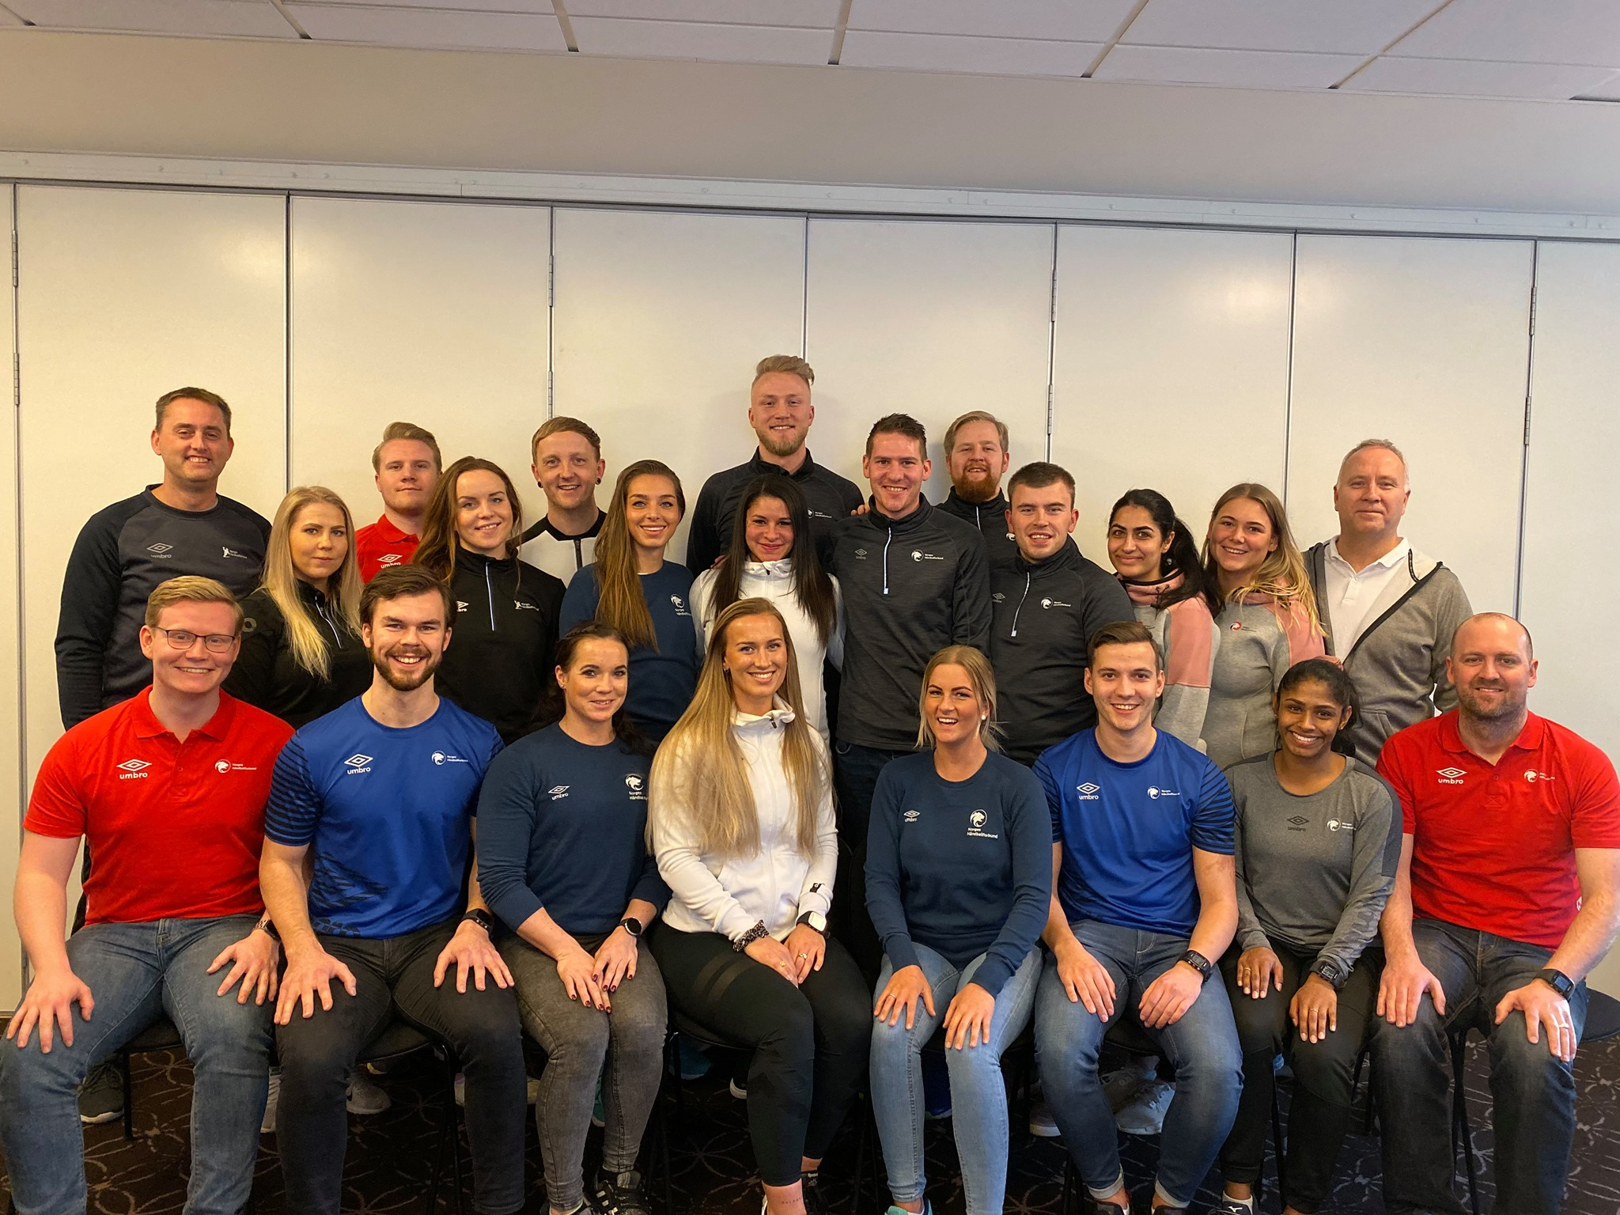
Dommergruppe 3
Oppfølging fra dommerutvikler
Dommersamlinger
Del av et felleskap

Slide 17
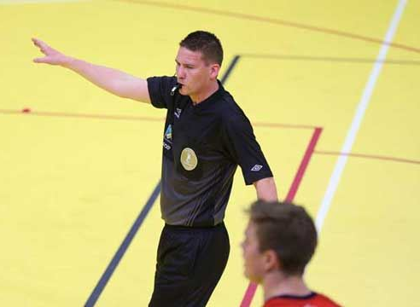
Oppsummering
Gjør de enkle tingene riktig
Start på plussiden før kampen
Alt før kampen har du full kontroll på!
Dårlig oppførsel huskes MYE lenger enn dårlig dømming
De tre S’ene
Be om tilbakemeldinger
Levere gode prestasjoner over tid

Slide 18
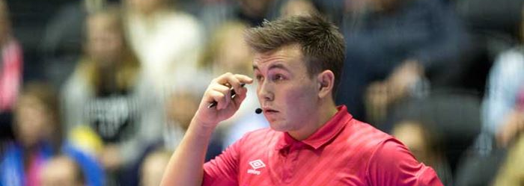
Spørmål?

Slide 19
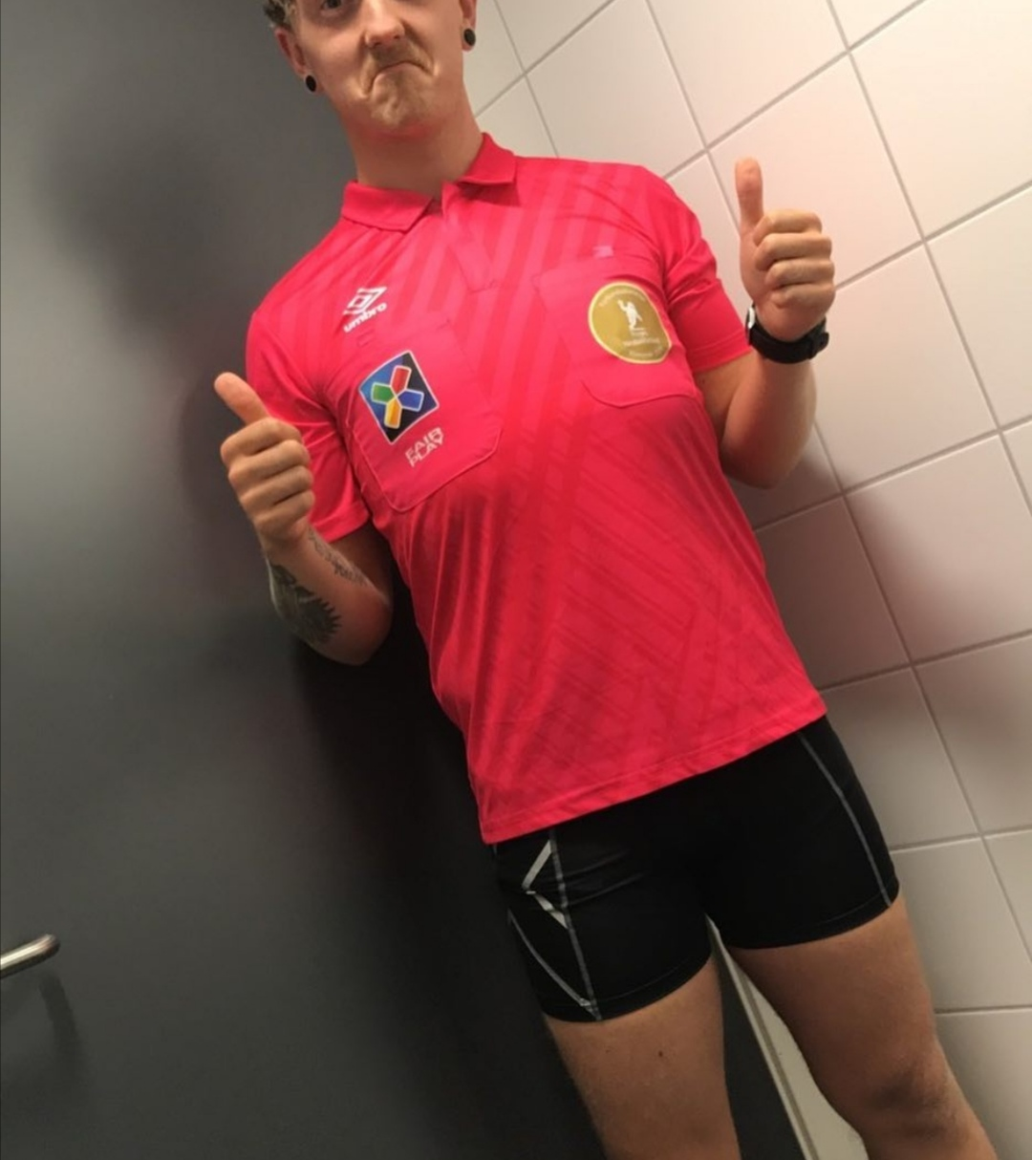
Takk for i kveld!

